Slide 1



Basic Security
Bram.Heyns@pxl.be
Peter.Vaes@pxl.be

Slide 2
Informatie
Basic Security (6stp)
= ‘SQL Adv’ (3stp) + ‘Basic Security’ (3stp)
Basic Security (3stp):
14 weken / 2u per week
1u concepten + 1u groeps-PE
Cursusmateriaal: slides, BB, Vimeo
Overzicht inhoud:
Cryptografie:
Doel: Hoe veilig te communiceren op het Internet?
Systeembeveiliging
Doel: basisconcepten rond security beheersen
Evaluatie:
Examen (60%): schriftelijk gesloten boek
PE: Groeps-opdracht (40%)
→ resultaat wordt meegenomen naar 2de zit

Slide 3
Groepsopdracht
Groepsopdracht: 3-4 studenten / groep
Omschrijving: zie BB
Evaluatie PE:
Tussentijdse feedback tijdens de lessen
Tijdig aangeven indien samenwerking niet zo vlot verloopt
Indien niet aanwezig tijdens een les:
Kopie doktersbriefje + e-mail naar docent voordat de les begint
Ongewettigd afwezig = -10% op PE voor die student (per afwezigheid): groepsopdracht!
Mondelinge verdediging tijdens de laatste 2 lessen
Iedere groep levert zijn verdedigingsppt + bijlagen, voor de verdedigingen starten
Indien deadline verstreken: 0/40 voor PE voor de ganse groep

Slide 4
Groepsopdracht
3 aspecten
AppDev: Crypto Program
Systems&Networks: Vulnerability Analysis
IT Management: InfoSec Policy
ieder team: minimale requirements van hun track + basis requirements van minstens 1 andere track
Open opdracht
Basis requirements (andere track)
Minimale requirements (gekozen track)
Mogelijke extra uitbreidingen
Evt zelf uitbreidingen voorstellen

Slide 5
Part1 - Cryptografie
Inleiding
Steganografie
Geschiedenis
Symmetrische Crypto
Asymmetrische Crypto
Hashing
Hybride Crypto
Certificaten – PKI
SSL/TLS - IPsec

Slide 6
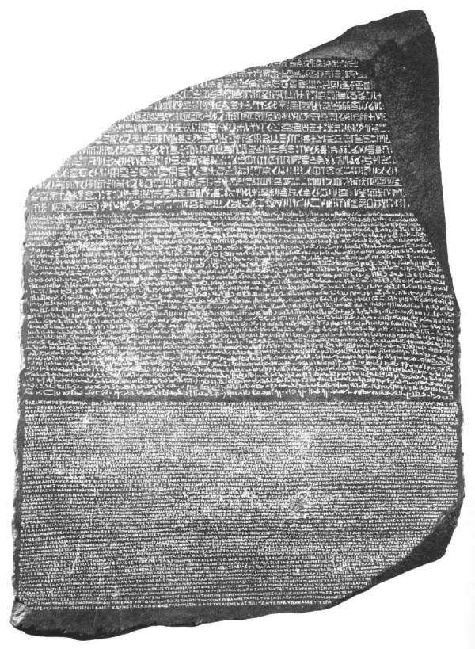


Cryptografie
Inleiding
Notes:
Rosetta’s stone

Slide 7
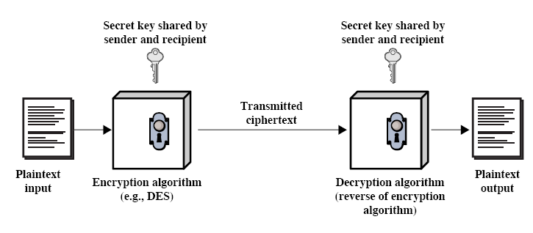
Cryptografie - inleiding
Conventionele encryptiemodel – zelfde sleutel
Symetrisch

Slide 8
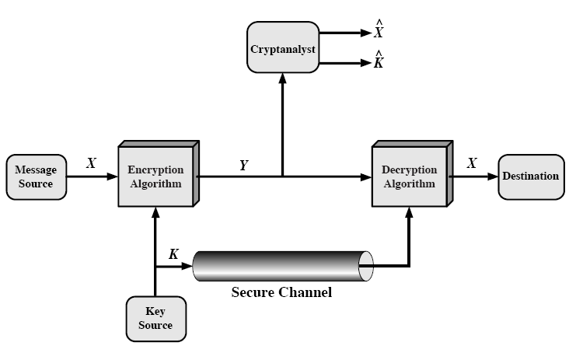
Conventionele encryptiemodel
X = [X1,X2,...,Xm]
Y = [Y1,Y2,...,Yn]
K = [K1,K2,...,Kj]
Y = E_{K}[X]
X = D_{K}[Y]
Cryptoanalist:
Passief (alleen lezen)
Actief (lezen + niet-gedetecteerd veranderen)

Slide 9
Classificatie Cryptografische systemen
Classificatie op basis van 3 eigenschappen:
Operaties om van X -> Y te gaan
Substitutie
Transpositie
Gebruikte aantal sleutels
Symmetrisch – secret key – dezelfde sleutel
Asymmetrisch – public key – verschillende sleutel
Operaties om van input -> X te gaan
Blokvercijfering
Stroomvercijfering
Verwisselen
Verplaatsen

Slide 10
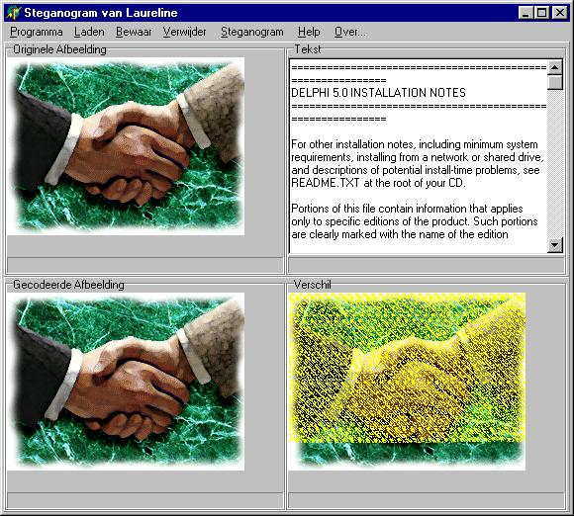
Geschiedenis cryptografie
Steganografie
Informatie verbergen
Meestal in LSB (least significant bit)
Foto
RGB waarden van een pixel (8bits, 8 bits, 8bits)
Laatste bit van iedere kleur vervangen door bit
van uw te verbergen data
Geluid
Menselijk gehoor kan maar bepaalde frequenties waarnemen
Niet waarneembare frequenties gebruiken om data in te verstoppen
Kan in combi met cryptografie (encryptie = onleesbaar maken)

Slide 11
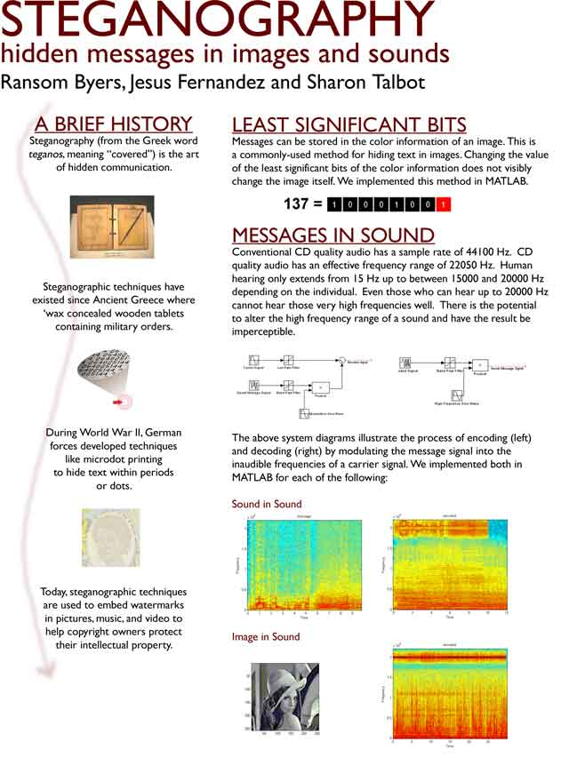
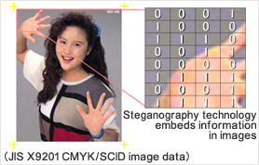
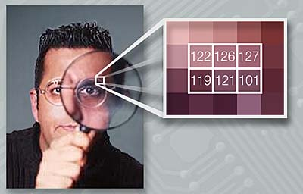
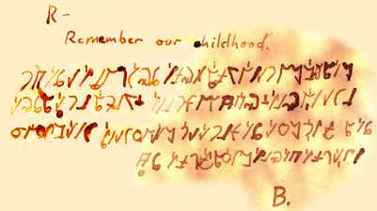


Slide 12
Types cijfersystemen
2 hoofdgroepen:
Substitutiesystemen: vervanging van tekens
(confusion)
Mono-alfabetische substitutie (Caesar)
Poly-alfabetische substitutie (Vigenère)
Transpositiesystemen: veranderen van volgorde
(diffusion - permutation)

Slide 13
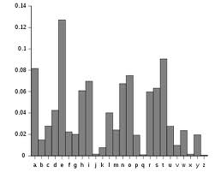
Substitutiecijfersystemen
Caesar substitutie
Alfabet: ABCDEFGHIJKLMNOPQRSTUVWXYZ
Caesar5: FGHIJKLMNOPQRSTUVWXYZABCDE
X: DITISEENBOODSCHAP
Y: INYNXJJSGTTIXHMFU
Aantal plaatsen te verschuiven = sleutel
Brute aanval-gevoelig! #sleutels = 26
Zelfs voor 26! nog gevoelig
Gebruik maken van freq-analyse van de taal

Slide 14
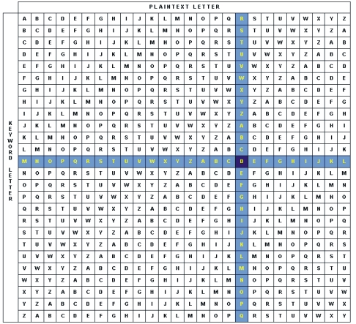
Vigenère cijfersysteem
Vigenère tableau (poly-alfabetisch)
Met sleutelwoord (key)! Hier gebruiken we crypto als key
X: DIT IS EEN
K: CRY CR CRY
Y: FZR KJ GVL
1. Je neemt letter D, de sleutel is crypto dus vergelijk je in de tabel de D met C voor de 1e letter. 2. In rij C kijk je welke letter overeenkomt met kolom D van de 1e rij.

Slide 15
Transpositiecijfersystemen
Veranderd volgorde tekens
X: EEN VOORBEELD VAN KOLOMTRANSPOSITIE
K: BLOK (=sleutel)
Volgorde: 1342 (B komt 1ste in alfabet, dan de K, dan…)
X: EENV
OORB
EELD
VANK
OLOM
TRAN
SPOS
ITIE
Y: EOEV OTSI VBDK MNSE EOEA LRPT NRLN OAOI

Slide 16
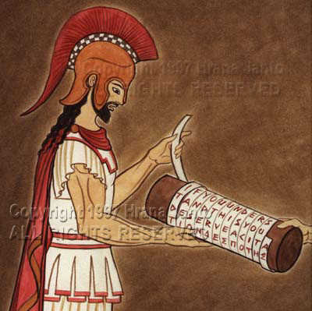
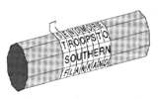
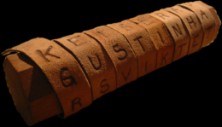
Transpositiecijfersystemen
Sparta : scytale
Alleen met de juiste diameter van cilinder is het leesbaar!

Slide 17
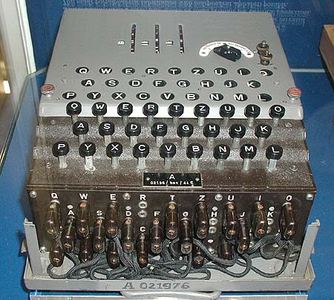
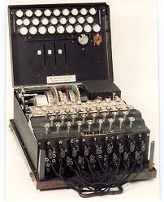
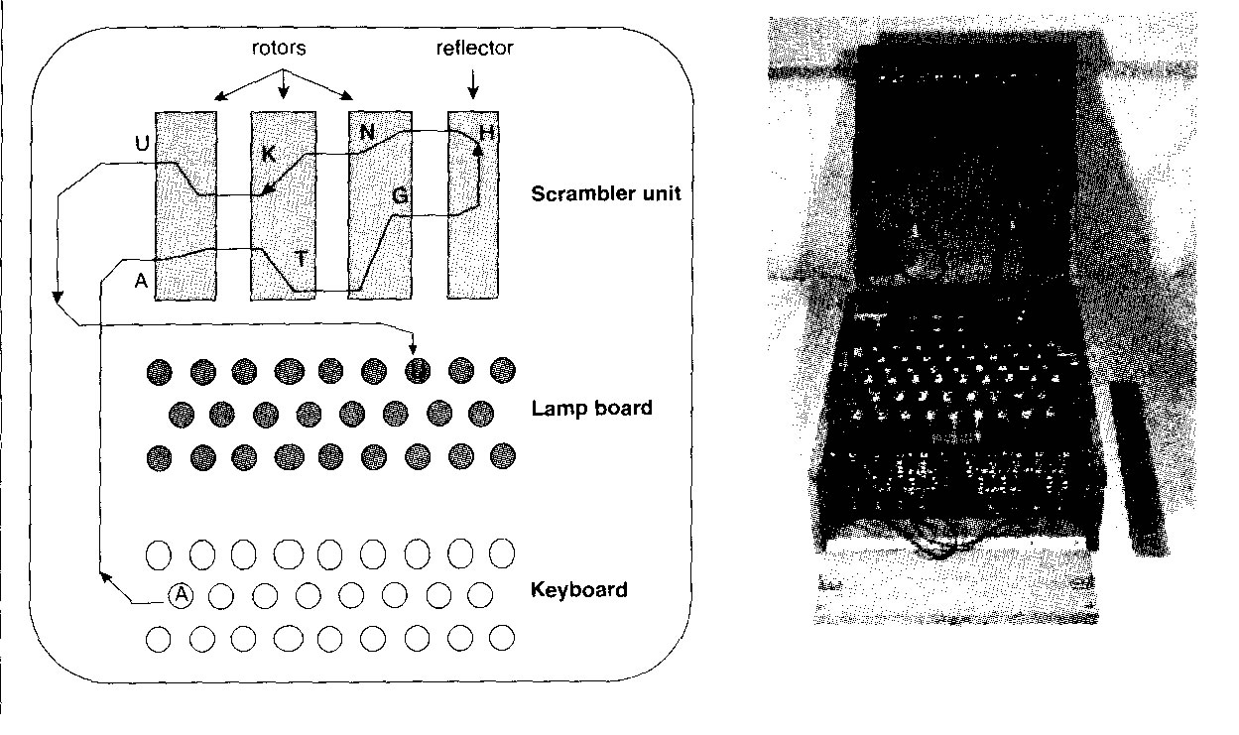
Enigma
Duitsers tijdens WO II
3 rotors met 26 tekens (alfabet)
Initiële stand moet gekend zijn
Caesar met een twist

Slide 18

Secret Key Cryptografie (Symmetrische Cryptografie)
Cryptografie

Slide 19
Symmetric key cryptografie
Data Encryption Standard (DES)
3DES
Advanced Encryption Standard (AES)
International Data Encryption Algorithm (IDEA)
Dezelfde geheime sleutel, algorithme is publiek
Snel (belangrijkste eigenschap)
Geheimhouding sleutel moet door beide partijen gebeuren, dus geen authenticatie en onweerlegbaarheid mogelijk

Slide 20
DES
Oud : 1977 standaard in USA
Tekst wordt omgezet in binaire waarde (0,1)
Symmetrisch:
encryptie en decryptie met zelfde sleutel
Tekst wordt gesplitst in blokken van 64bits
Sleutel is 64bits, met 8 controlebits, dus eigenlijk is K: 56bits
Decryptie = encryptie alleen wordt de volgorde van bewerkingen omgedraaid

Slide 21
DES
64 bit invoer wordt gesplitst in 2 X 32bits door een initiële permutatie (IP)
Geeft een linker blok van 32bits, en een rechterblok van 32bits
IP = permutatie (=transpositie) met permutatie matrix
58 50 42 34 26 18 10 2
60 52 44 36 28 20 12 4
62 54 46 38 30 22 14 6
64 56 48 40 32 24 16 8
57 49 41 33 25 17 9 1
59 51 43 35 27 19 11 3
61 53 45 37 29 21 13 5
63 55 47 39 31 23 15 7
Even posities van boven = L
Oneven posities van onder = R
Notes:
Principe van de matrix kennen, de matrix zelf niet,,.
De cijfers in de matrix bepalen de positie van de bits in een ééndimensionele array van 64 bits.
De even cijfers worden het linker blok van 32 bits in de array.
De oneven cijfers worden het rechter blok van 32 bits in de array.

Slide 22
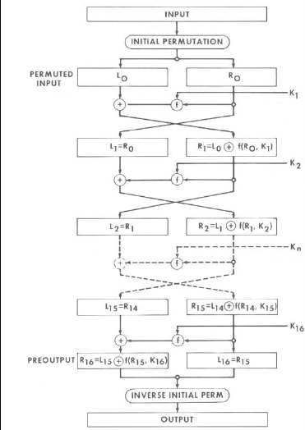
DES
16 iteraties met 16 subsleutels
afgeleid van K
iteratie:
L’ = R
R’ = L XOR f(R,Ki)
op het einde een inverse IP, met
een iets andere IP matrix
bij iteratie 16 wordt er niet meer geswitched van kant!
is om de symmetrie te bewaren, zodat voor decryptie met K16 kan gestart worden, dan K15,…
f(R,Ki): de kracht van DES!
Notes:
Figuur krijg je op het examen, moest je DES moeten uitleggen
De laatste swap wordt gedaan voor wiskundige imperfectieste filteren.

Slide 23
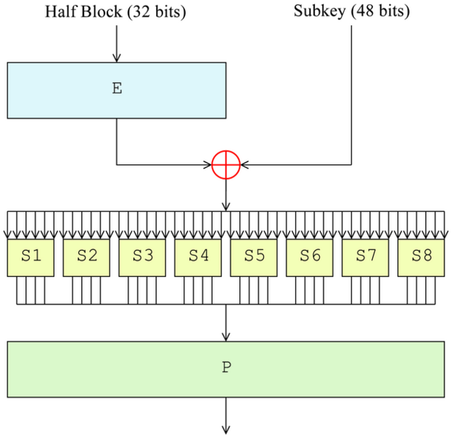
DES – f(R,k)
Voor iedere iteratie wordt er een subkey gemaakt van K = 48bits!
Om R te kunnen XOR met Ki moet R eerst groter gemaakt worden
Van 32bits -> 48bits
Expansie, ook door een matrix
32 1 2 3 4 5
4 5 6 7 8 9
8 9 10 11 12 13
12 13 14 15 16 17
16 17 18 19 20 21
20 21 22 23 24 25
24 25 26 27 28 29
28 29 30 31 32 1
Notes:
32bit blokken wordt omgevormd naar een 48bit blokken via expansie.
De S-blokken vormen 6 bits terug om naar 4 bits.

Slide 24
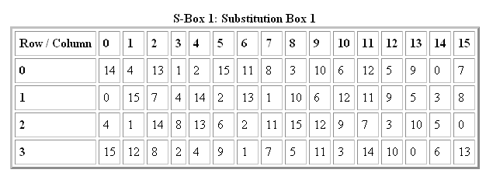
DES – F(r,k)
Na expansie kan XOR met subkey van 48bits
Resultaat = 48bits -> verdelen over 8 S-boxen
Iedere S-box krijgt dus 6bits
S box neemt die 6bits en vormt die om tot 4bits
Omvorming in S-box:
D.m.v. S-box tabellen (zijn 8 verschillende)
Gebruik tabellen:
Neem eerste en laatste bit van de 6 inputbits -> geeft nummer van rij aan
Middenste 4 bits geeft kolom aan
Vb: input S-box: (011011)
Rij: (0 1)-binair getal, is dus in decimale cijfers 1
Kolom: (1 1 0 1), decimaal is dit 13
Resultaat van rij 1 en kolom 13 is 5
(voor S1)
5 in binair = 0101 = output van S1

Slide 25
DES – F(r,k)
Output van S1 = 4bits
Voor de 8 S-boxen krijgen we dan 32 bits
32bits hadden we immers nodig om te kunnen
XOR-en
Het 32bits resultaat wordt dan nog eens gepermuteerd
door een permutatie-matrix (= transpositie):
16 7 20 21
29 12 28 17 Transpositie: van plaats verwisselen,
1 15 23 26 door elkaar schudden
5 18 31 10
2 8 24 14
32 27 3 9
19 13 30 6
22 11 4 25

Slide 26
DES
Decryptie = idem als encryptie (pas op met volgorde sleutels)
Input = ge-encrypteerde data
Volgt zelfde schema met IP; maar
Ipv K1 eerst toe te passen, past men eerst K16 toe, dan K15,...,K1
Daarna dezelfde IP-1

Slide 27
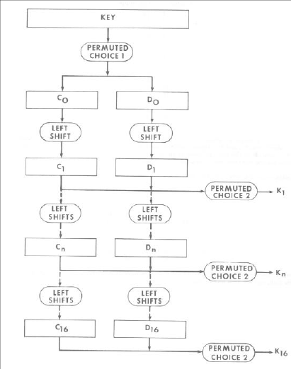
DES - Subsleutels
16 subsleutels van 48bits worden gemaakt van K die 64bits is
Herinner dat van die 64bits, 8 controle bits waren, dus K=56bits
Hoe worden die 64->56bits omgezet?
Via PC-1 matrix (zie nota’s)
Die 56bits worden weer gesplitst in 2 delen: linker en rechter, ieder 28bits
C en D worden dan geshift naar links met 1 of 2 posities (afhankelijk van de ronde)
28bits: (29,30,31,32,...,56) shift met 1 naar links geeft: (30,31,32,...,56,29)
Na die shift worden C en D weer samengevoegd (28+28=56 bits)
Die 56bits worden dan door PC-2 matrix weer teruggebracht naar 48bits

Slide 28
DES
Avalanche-effect:
DES is zo goed dat een kleine verandering in X of K een cascade effect genereert en voor een totaal andere Y zorgt (door de 16 iteraties wordt kleine fout iets groter, nog groter, nog groter, en dat 16x)
Zwakke sleutels (weak keys):
Als C allemaal 1’en is en D allemaal 0’en of omgekeerd →shift levert niets op want blijft idem
Subsleutels blijven dan hetzelfde: E(X,K) = D(X,K)
2 X vercijfering tekst geeft dus diezelfde tekst als resultaat
Die sleutels zijn wel gekend, dus men gebruikt die niet

Slide 29
3DES
Brute force attack op DES : 2⁵⁶ = doenbaar!
Brute force: alle mogelijkheden uittesten
3DES : 3 X DES met verschillende sleutels
Meestal: E(X,K1) – D(X’,K2) – E(X’’,K3)
Is voor achterwaardse compatibiliteit met 1DES
E: encryptie , D:decryptie
DES wordt in elektronische chips gemaakt
Dus voor 3DES kan men gemakkelijk dezelfde DES-chip gebruiken
3DES: 3 X sleutel van 56bits = 168bits
= onkraakbaar!

Slide 30
AES (Advanced Encryption Standard)
Opvolger van DES – 2001
Symmetrisch: dezelfde sleutel voor E en D
Is eigenlijk Rijndael (2 Vlaamse onderzoekers)
Sleutels van 128/192/256bit – onkraakbaar
Op X (128bits) wordt eerst een XOR functie toegepast met een subkey (generatie sub niet kennen)
Dan volgen meestal 10 rondes, inclusief een eindronde
Notes:
AES niet kennen

Slide 31
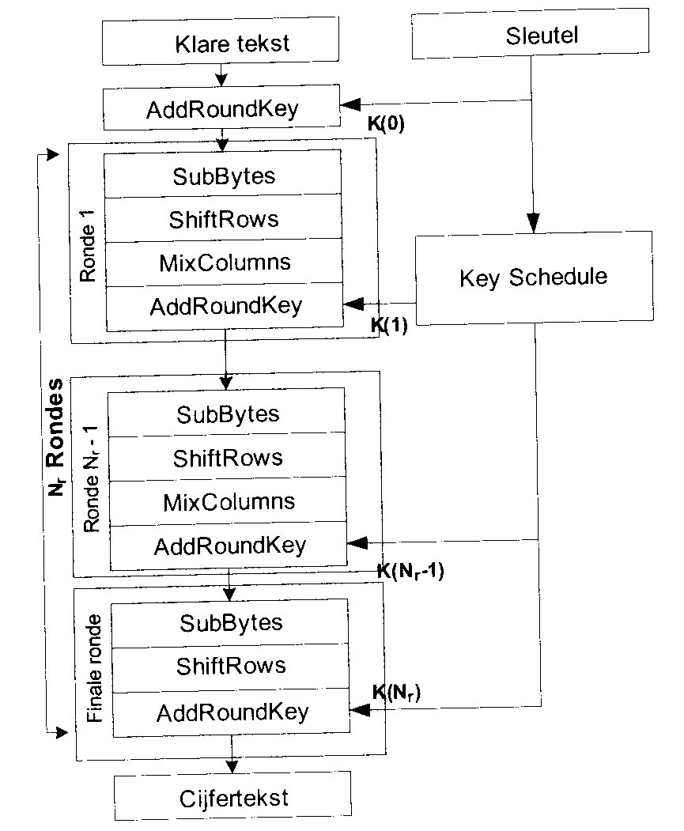
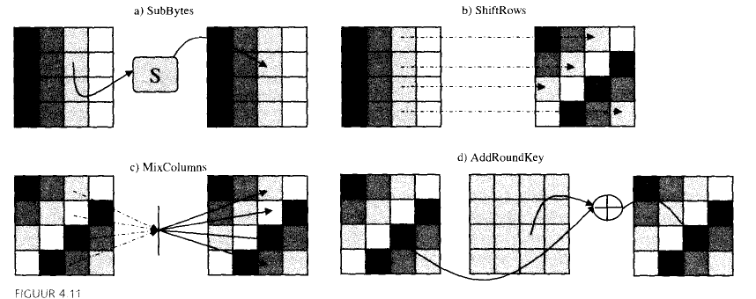
AES – niet kennen
1 ronde bestaat uit 4 bewerkingen:
1 permutatie en 3 substituties
Subst: vervanging door andere bytes
Perm: verplaatsing van dezelfde bytes
Substitutie van de bytes: gebruikt een S-box
Shift rows: permutatie van de rijen
Mix columns: substitutie van de colommen
AddRoundKey: XOR met subsleutel
Eindronde is idem, maar zonder mixcolomns

Slide 32
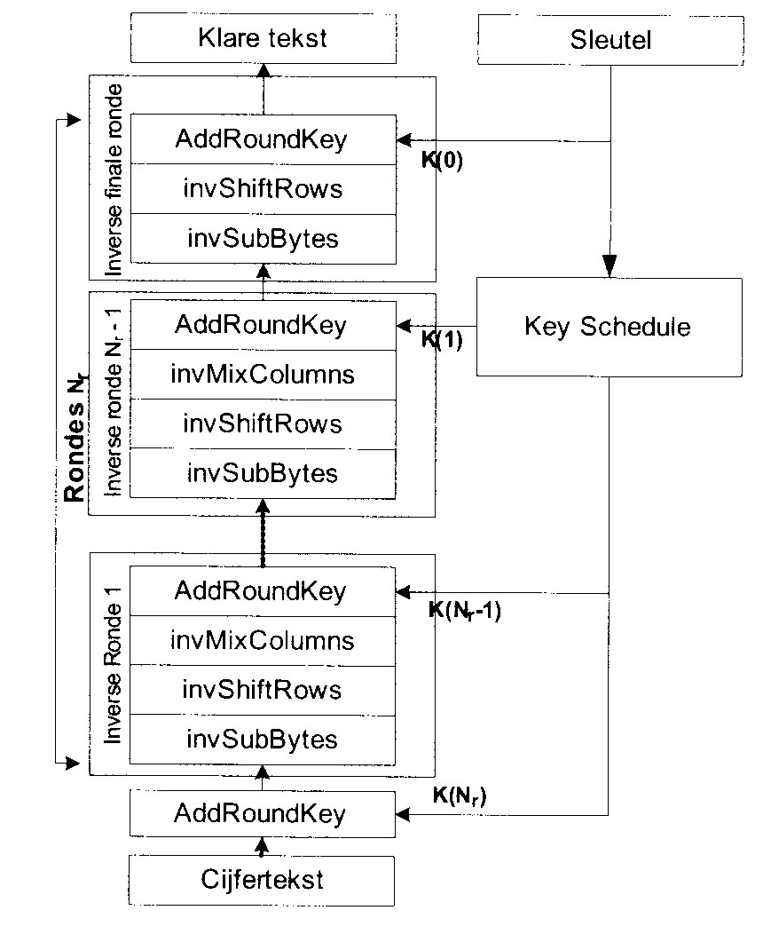
AES - inverse
Bij decryptie: volgorde van bewerkingen is dezelfde, maar nu worden wel de inverse functies toegepast!
Verschil met DES : daar was de volgorde van keys omgedraaid, maar bewerkingen waren dezelfde!

Slide 33
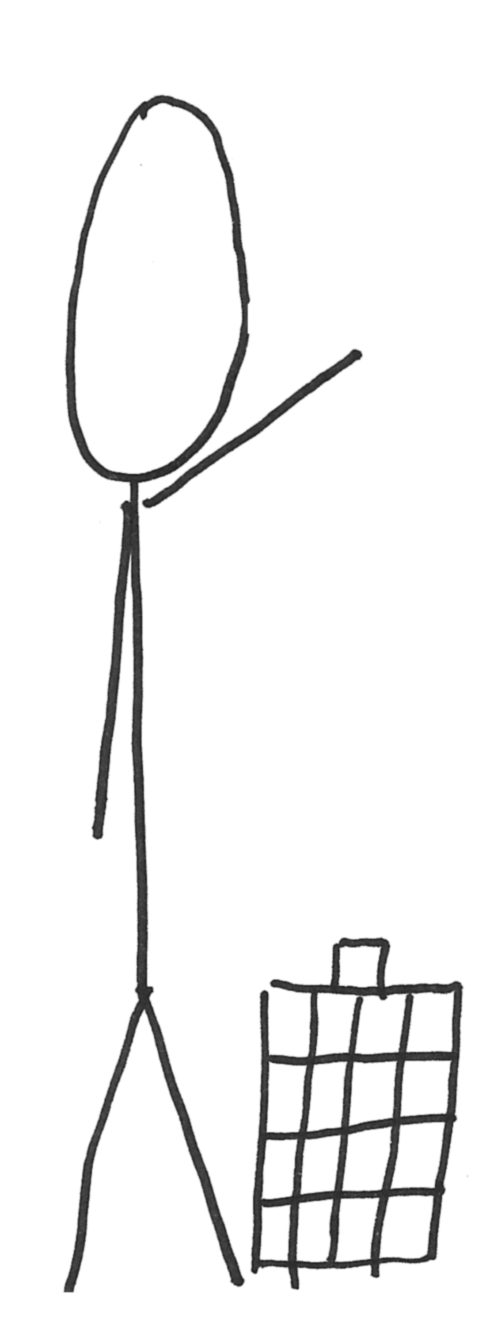

A Stick Figure Guide to the Advanced Encryption Standard (AES)
© Copyright 2009, Jeff Moser http://www.moserware.com/
Notes:
This “play” originally appeared on Moserware on September 22, 2009 at http://www.moserware.com/2009/09/stick-figure-guide-to-advanced.html

Slide 34
Act 1: Once Upon a Time…

Slide 35
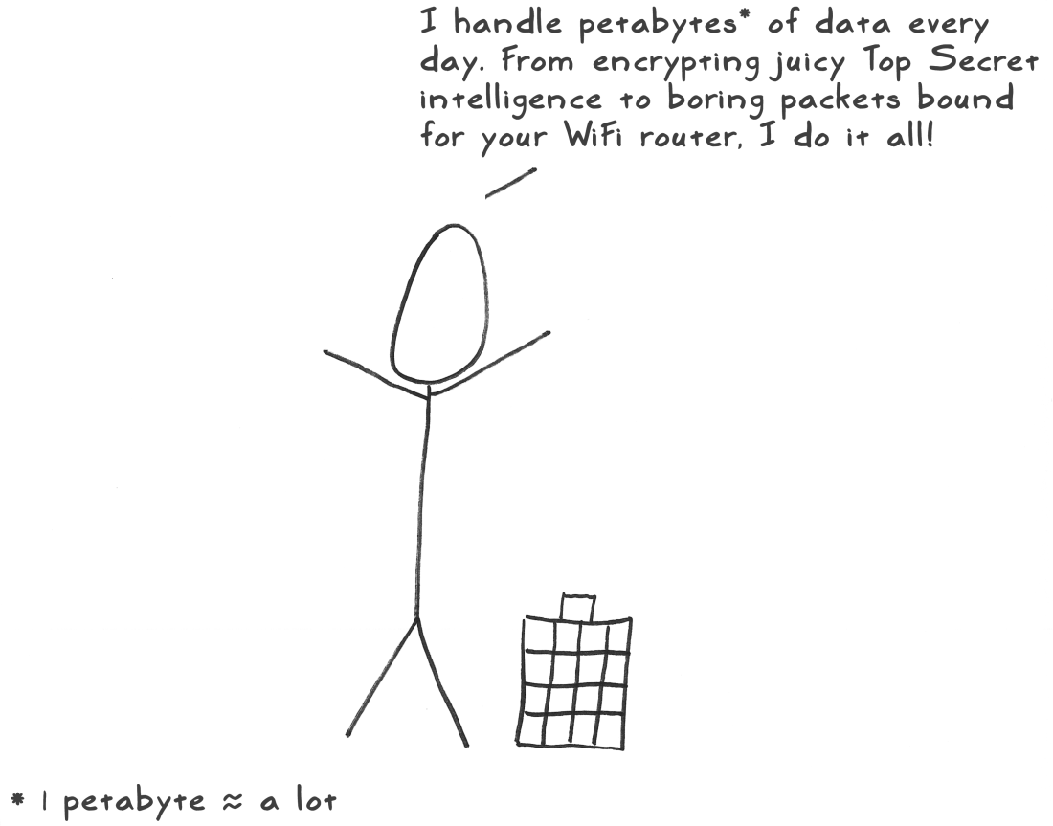

Slide 36
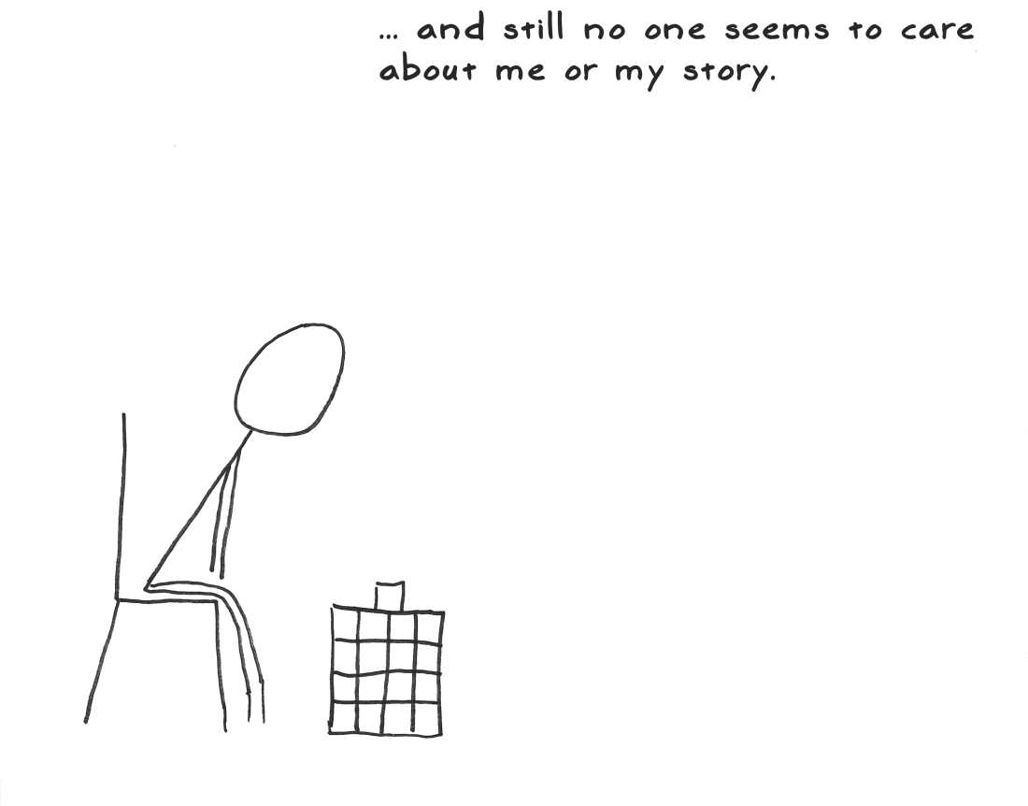

Slide 37
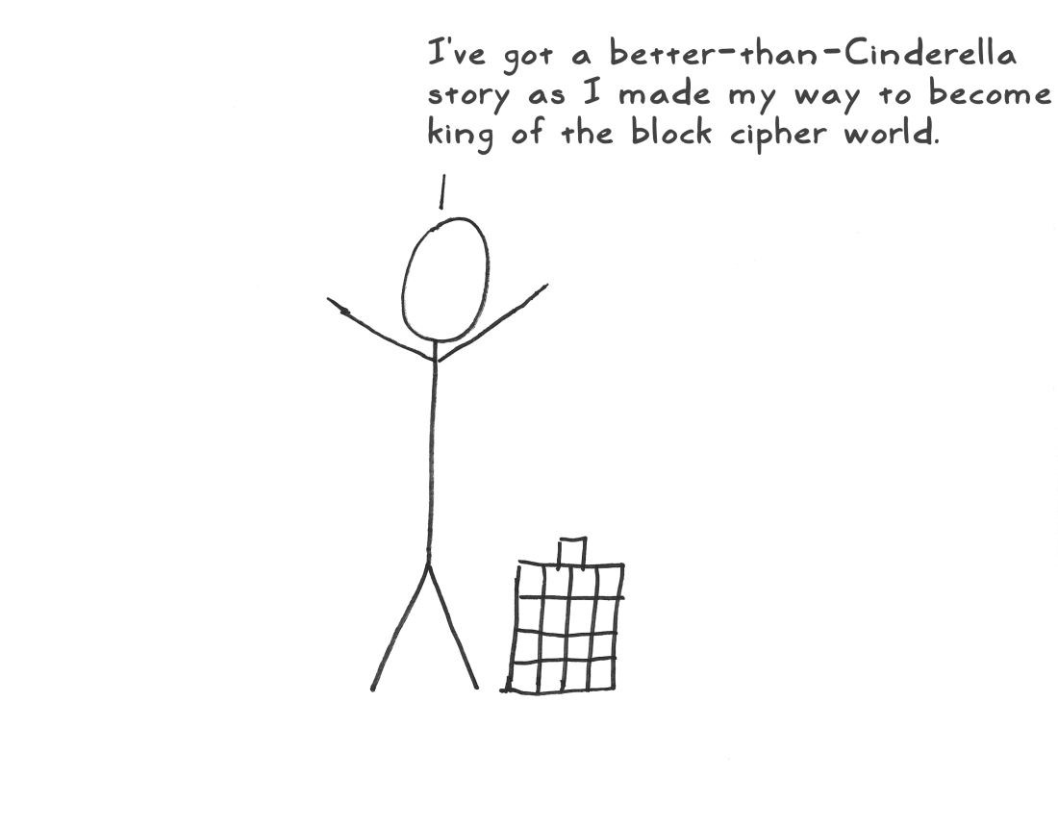

Slide 38
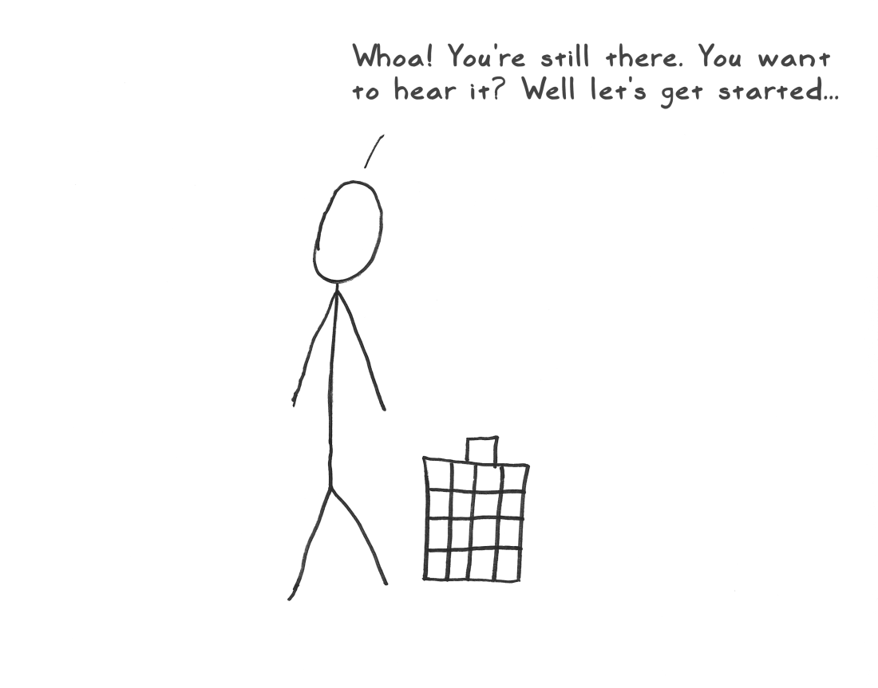

Slide 39
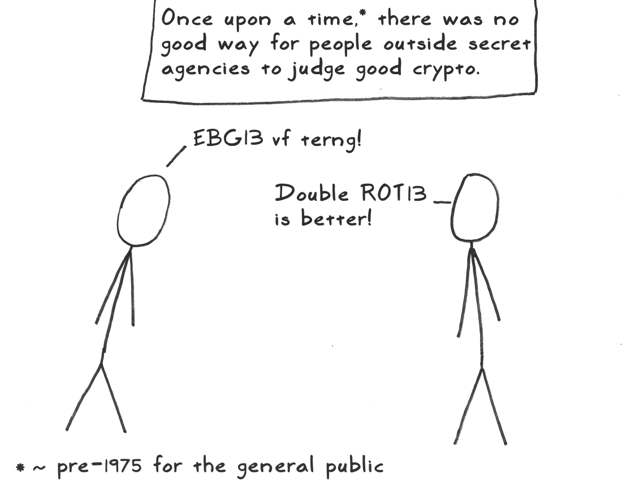

Slide 40
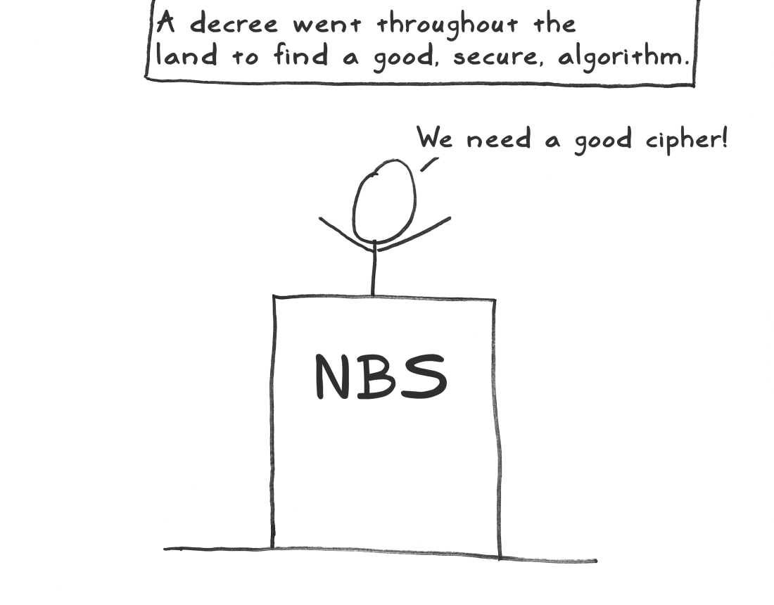

Slide 41
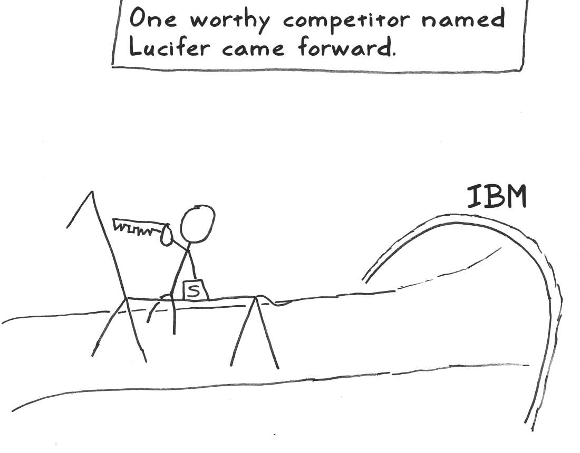

Slide 42
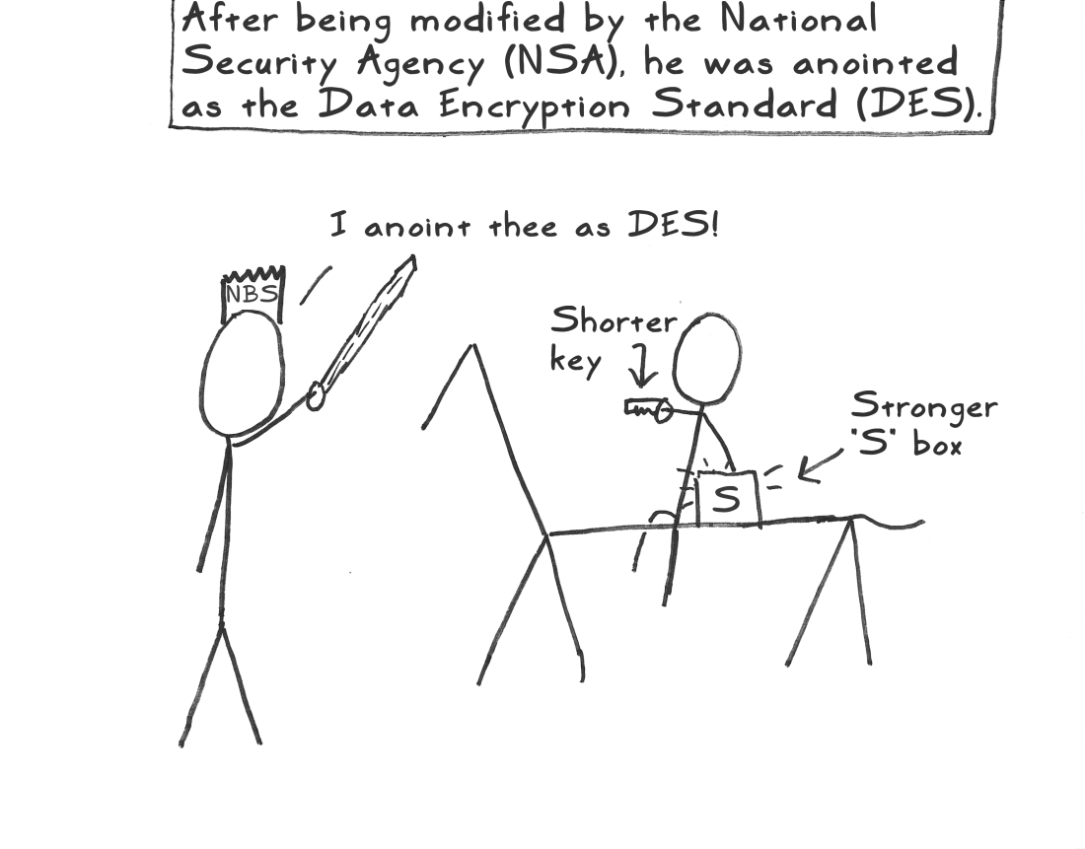

Slide 43
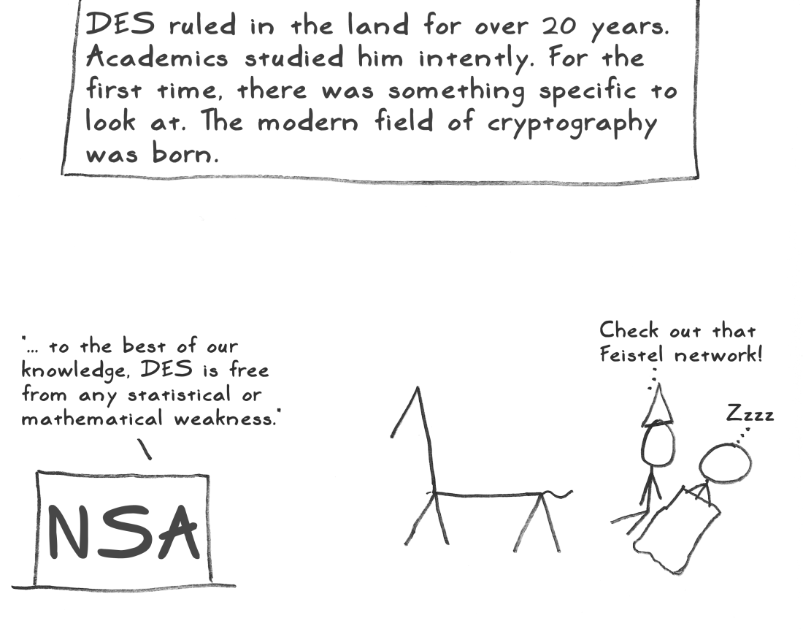

Slide 44
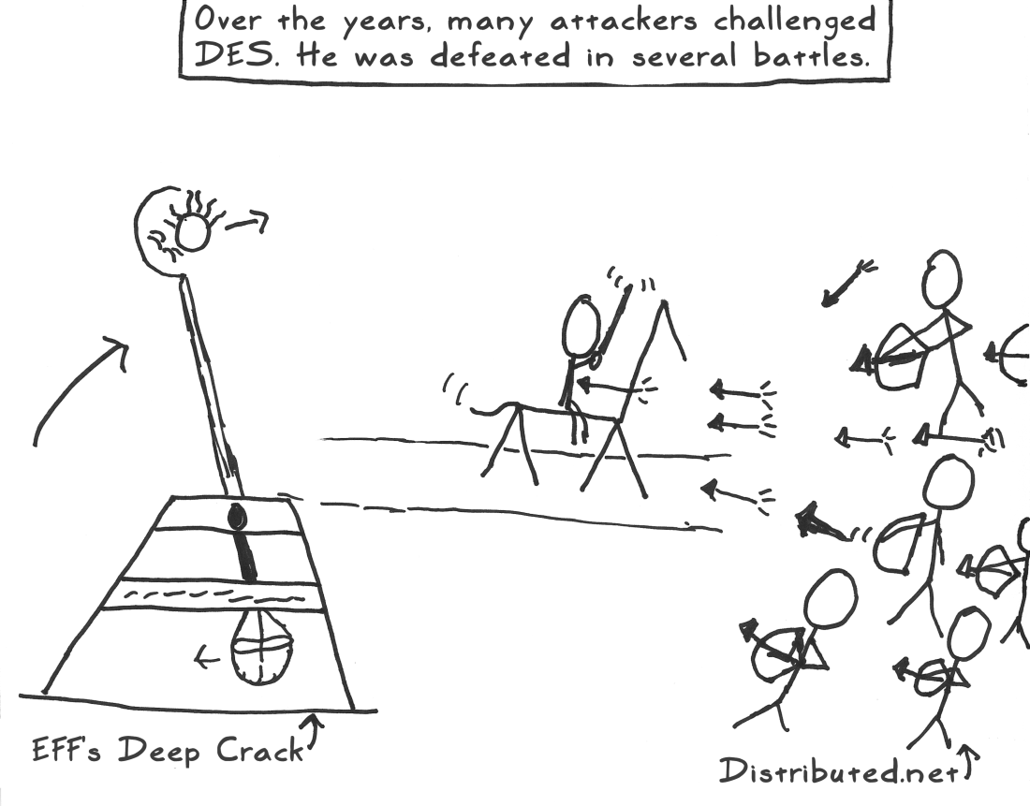

Slide 45
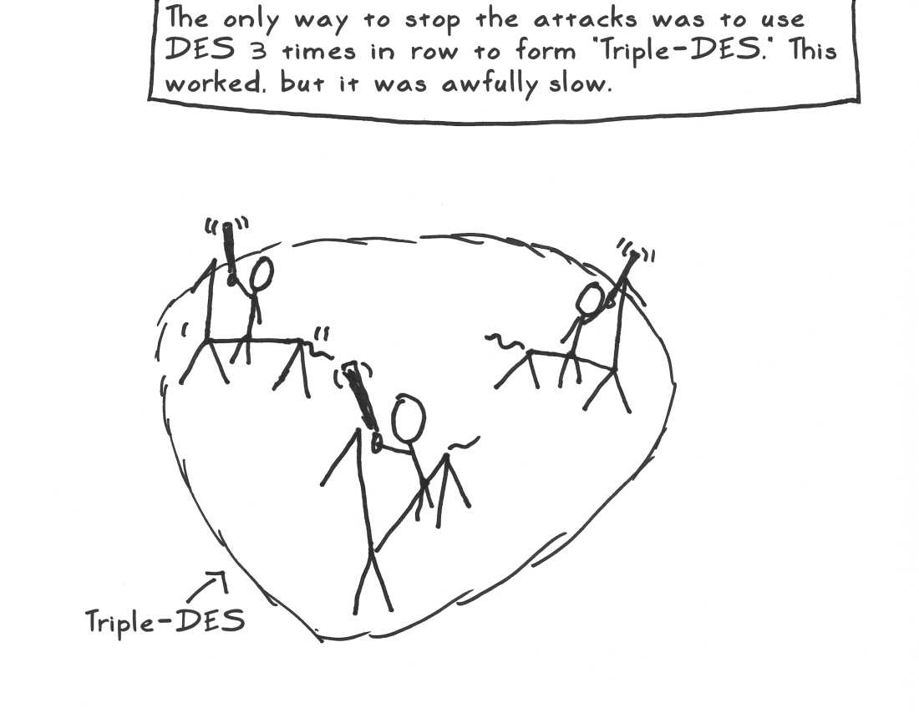

Slide 46
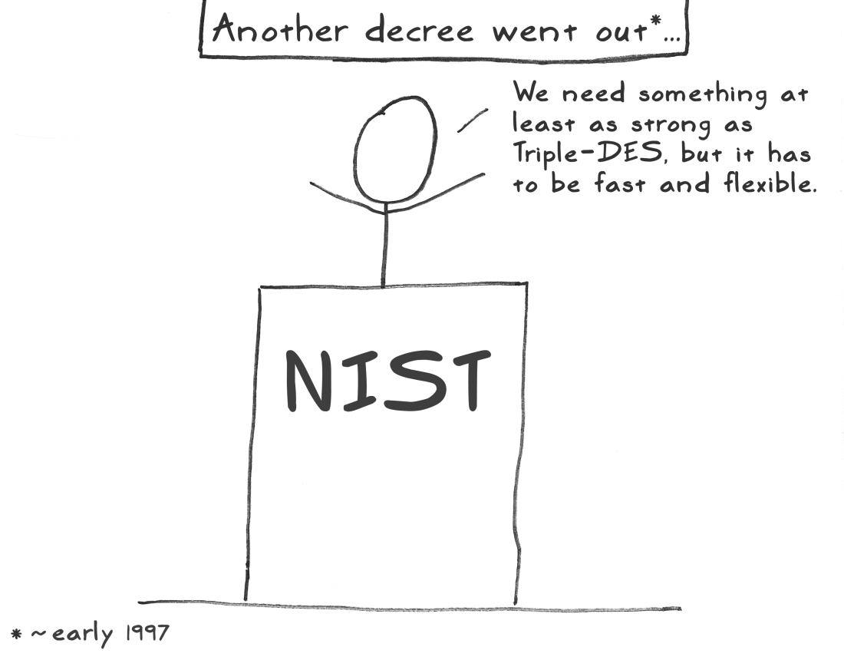

Slide 47
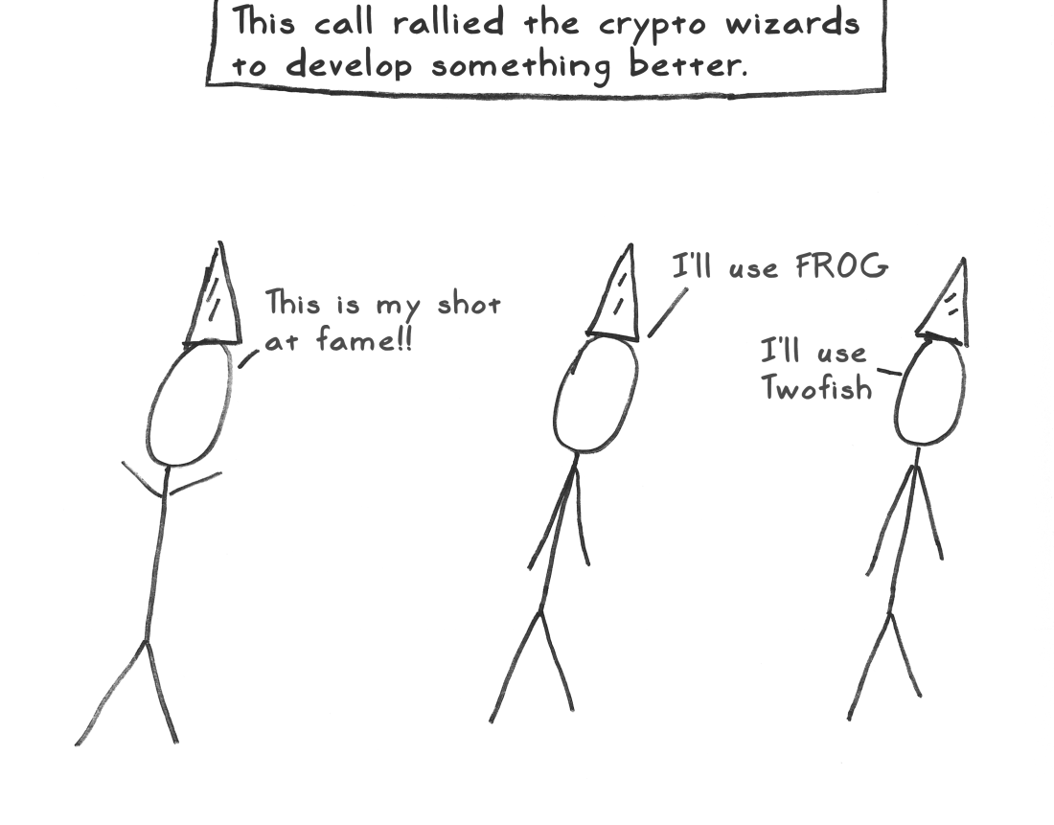

Slide 48
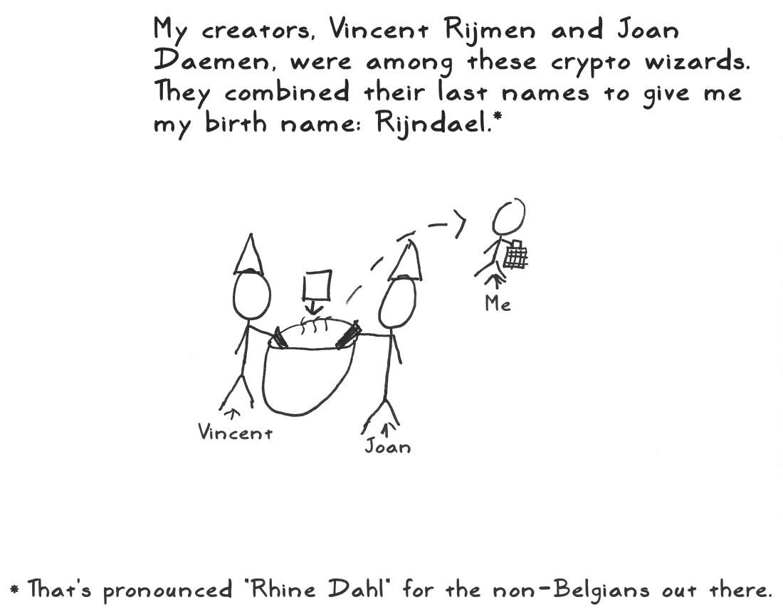

Slide 49
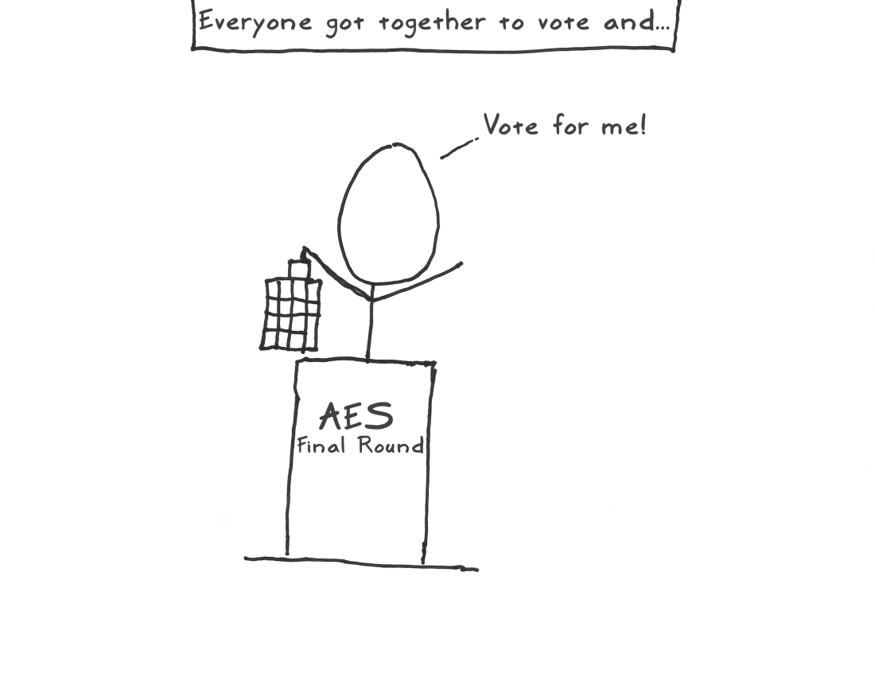

Slide 50
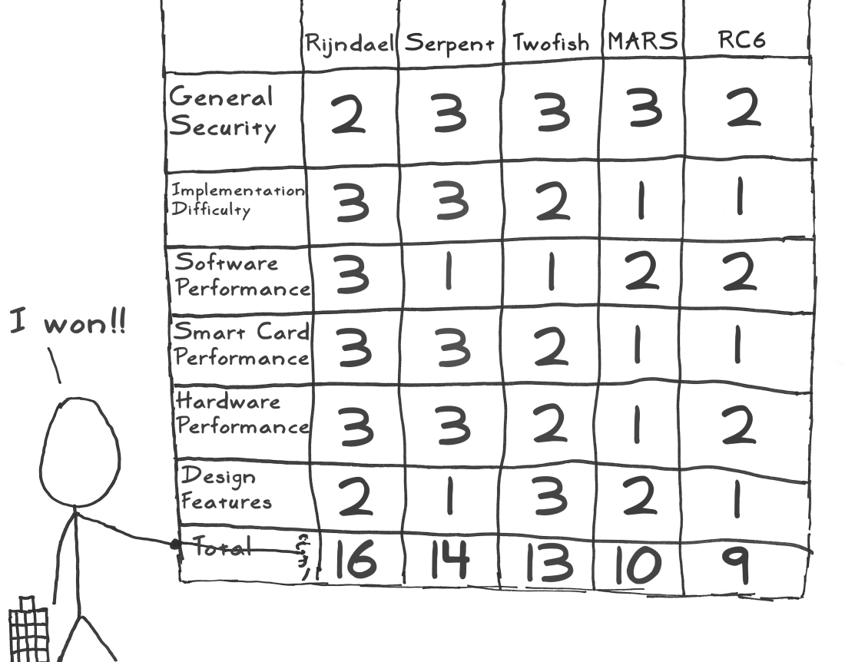

Slide 51
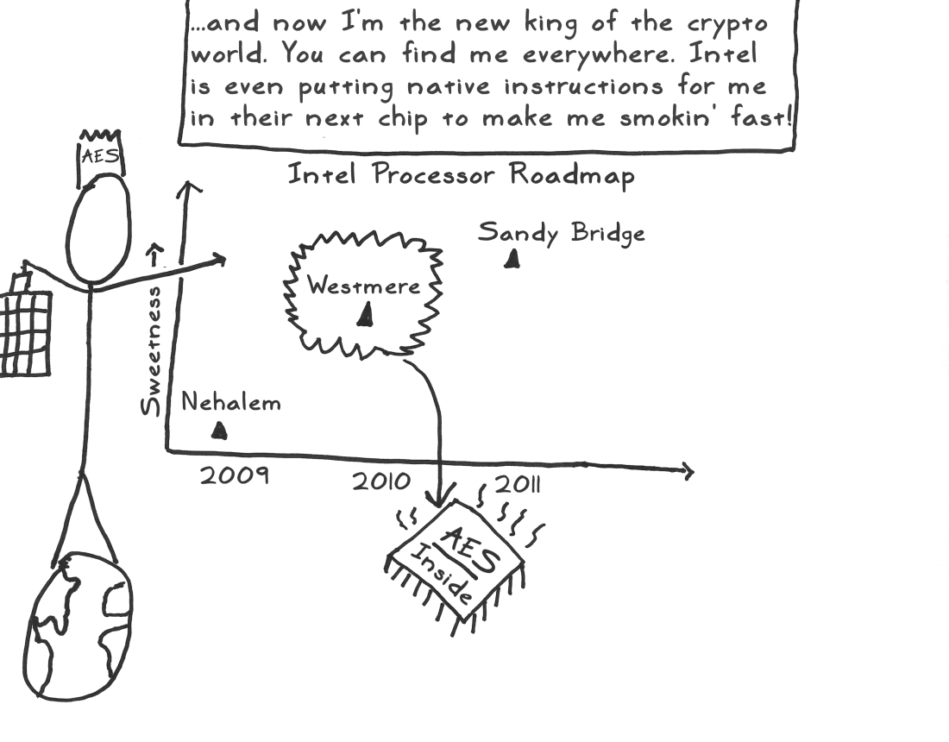

Slide 52
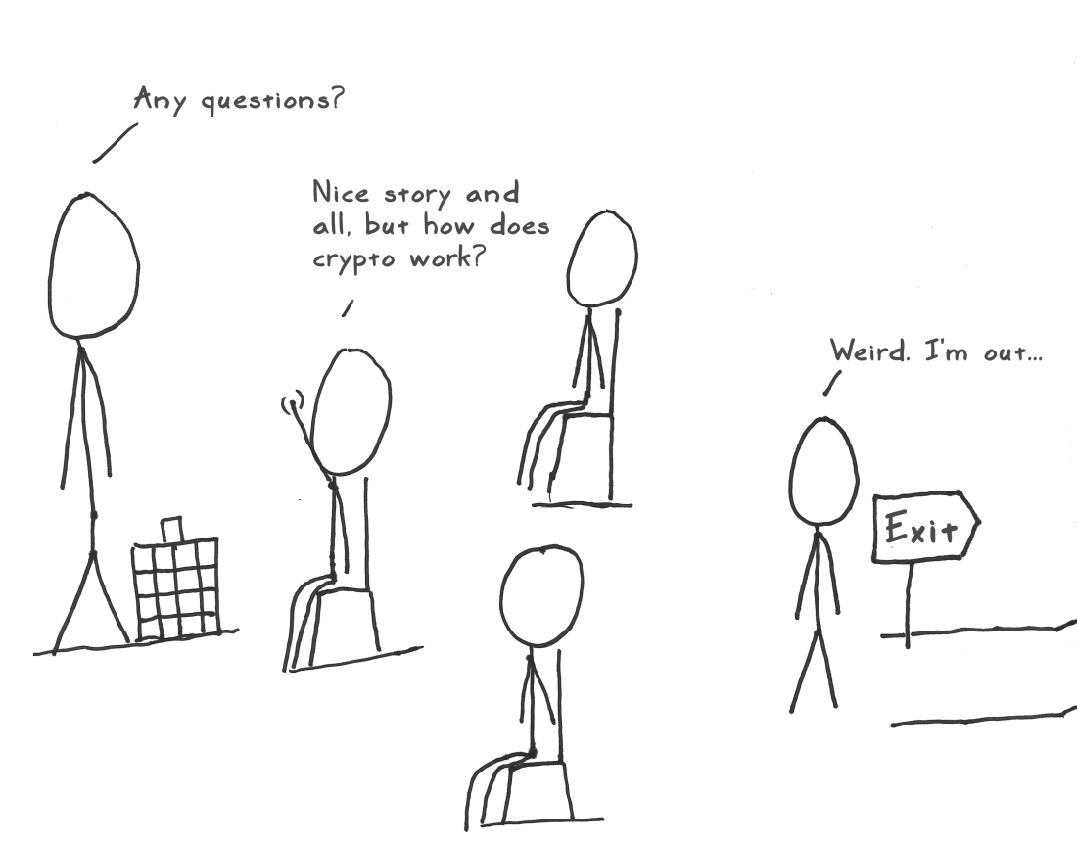

Slide 53
Act 2: Crypto Basics

Slide 54
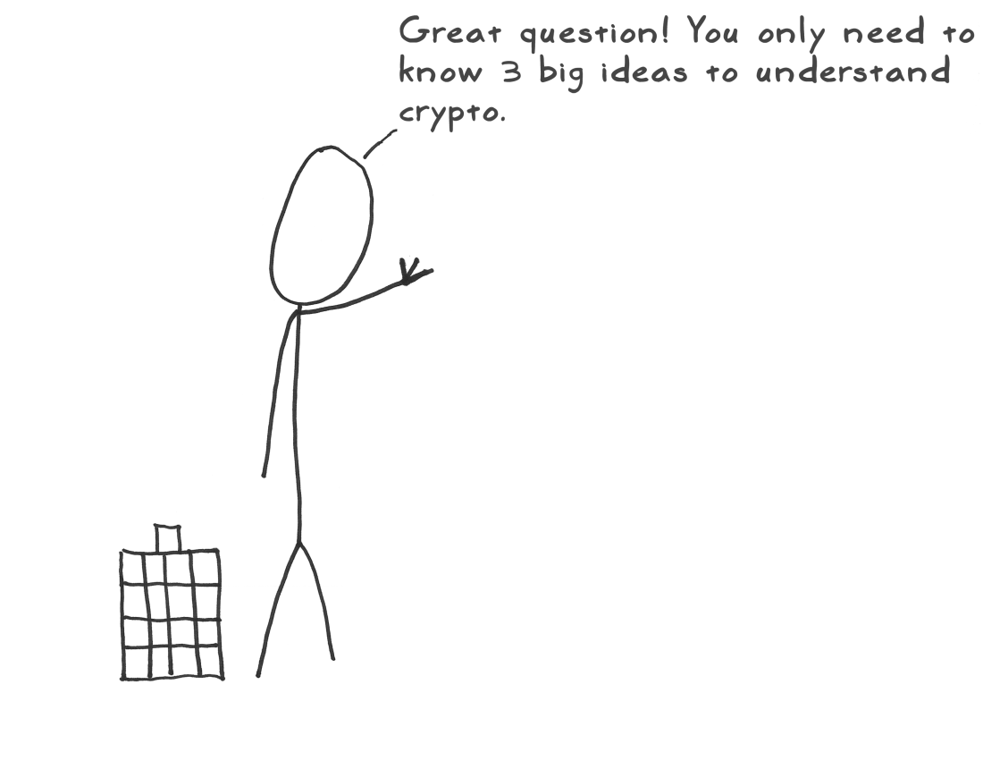

Slide 55
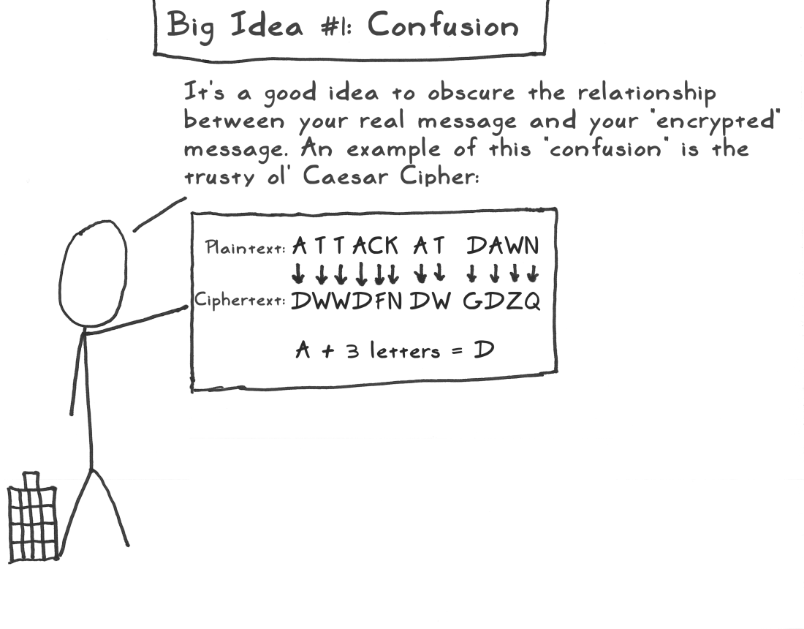

Slide 56
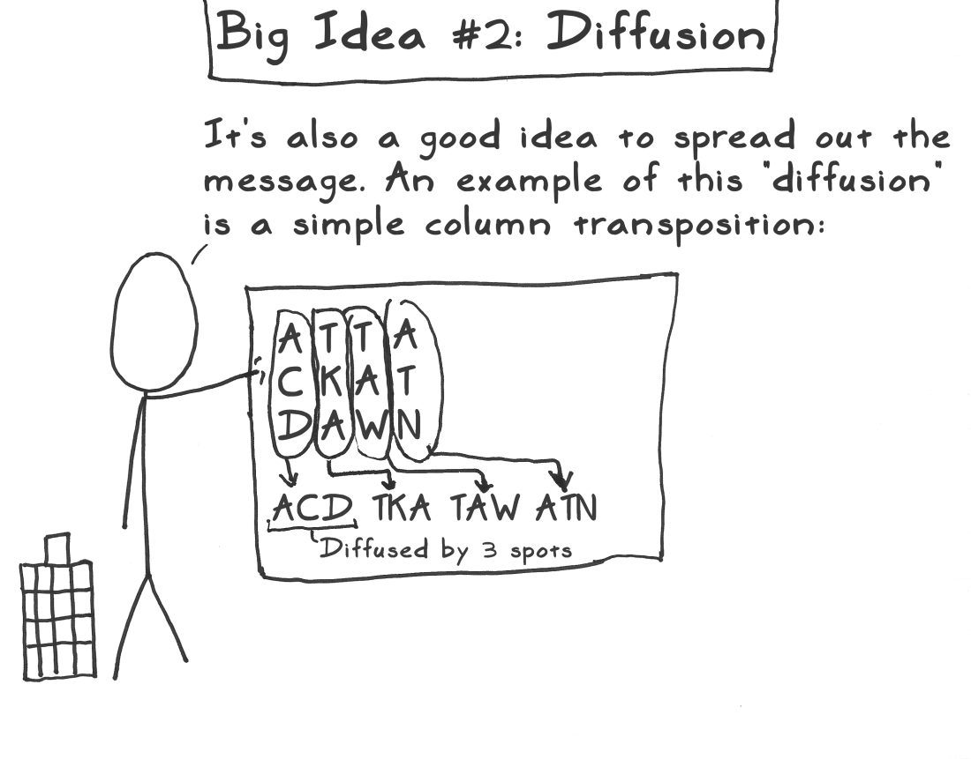

Slide 57
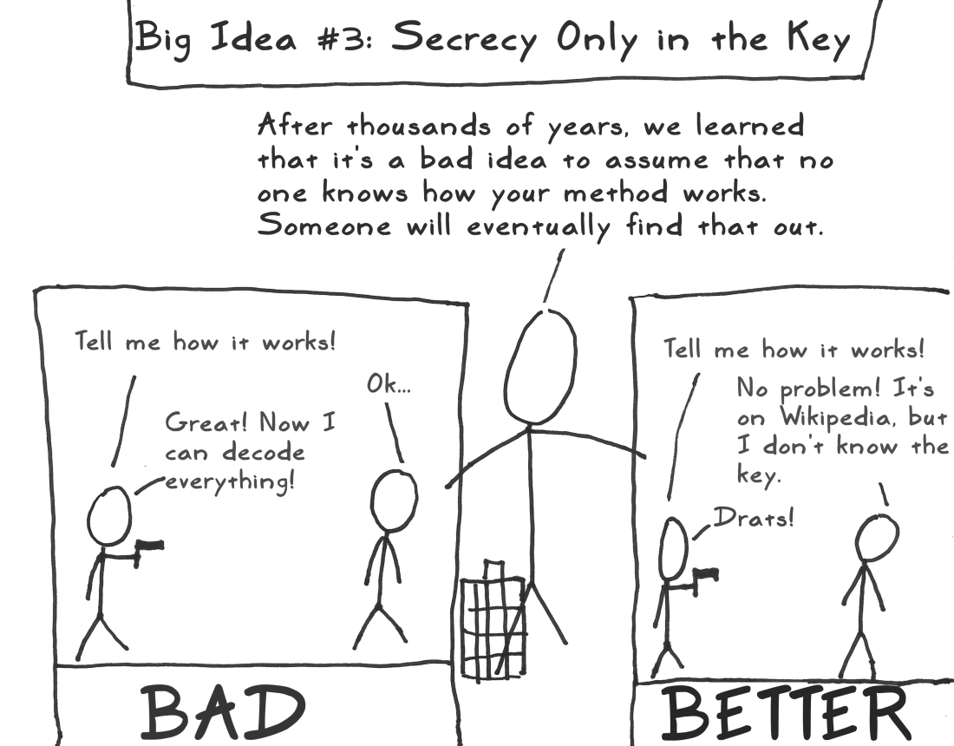

Slide 58
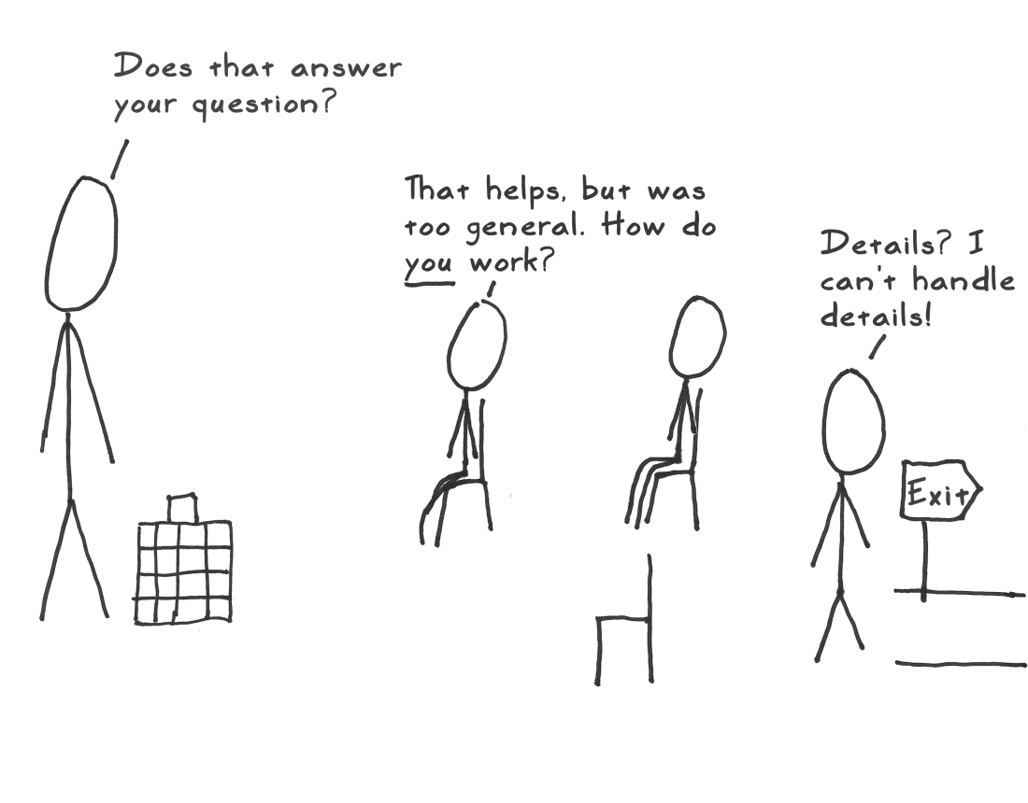

Slide 59
Act 3: Details

Slide 60
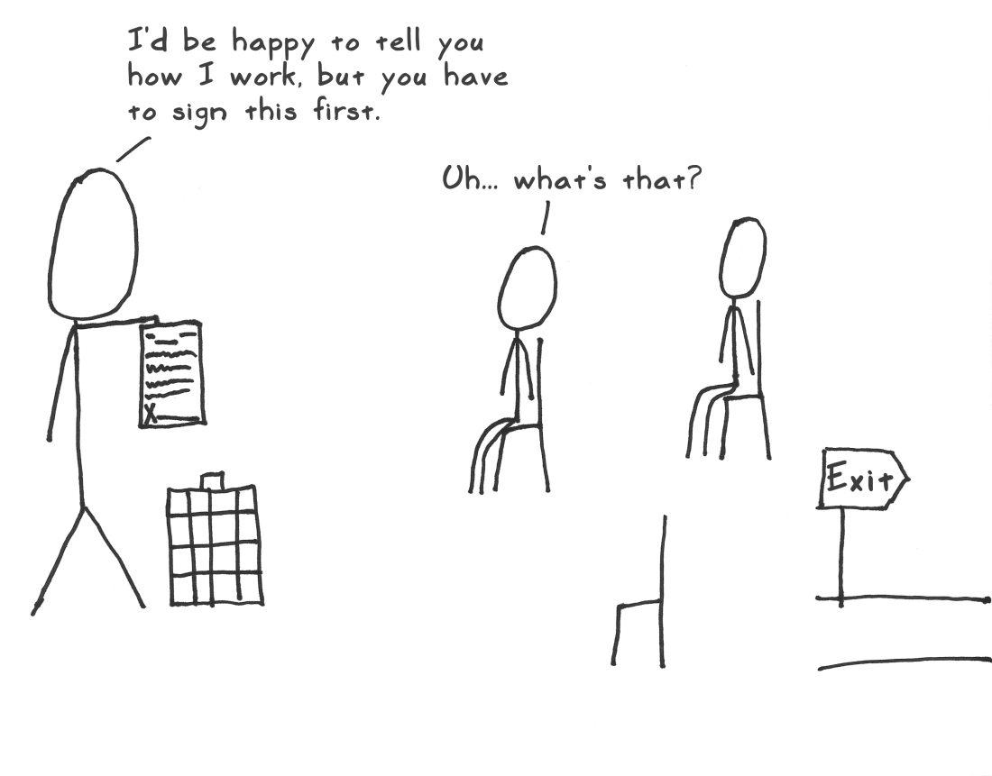

Slide 61
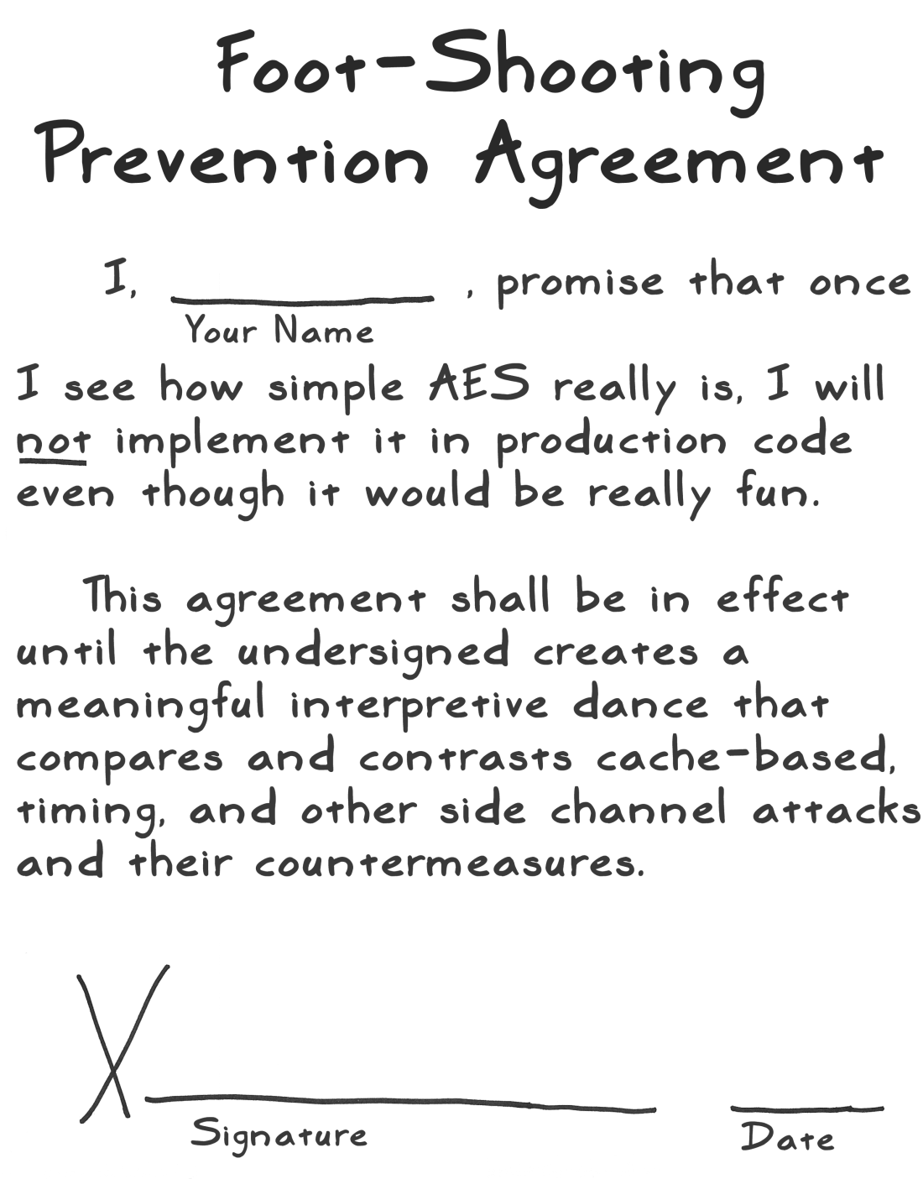

Slide 62
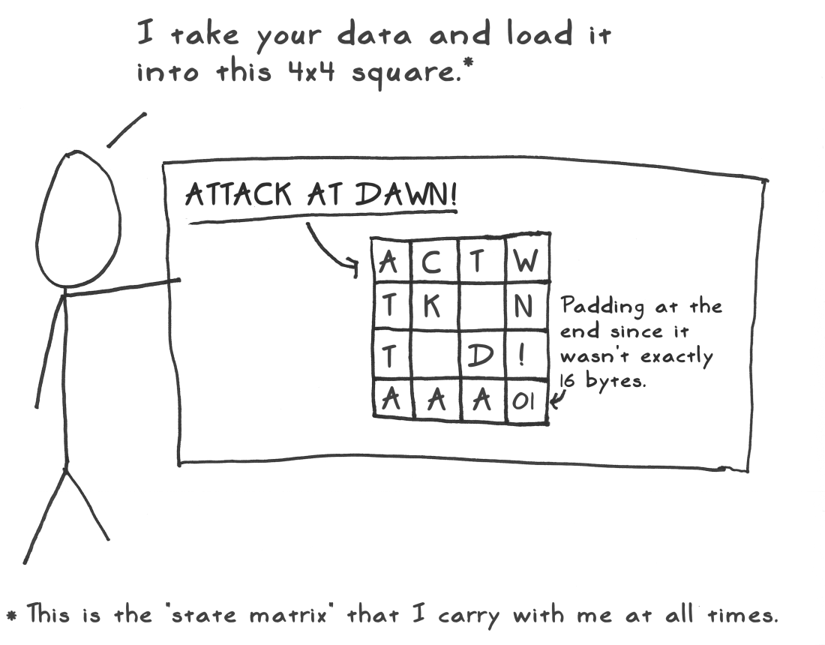

Slide 63


Slide 64


Slide 65


Slide 66


Slide 67


Slide 68


Slide 69


Slide 70


Slide 71


Slide 72


Slide 73


Slide 74


Slide 75


Slide 76


Slide 77


Slide 78


Slide 79


Slide 80


Slide 81


Slide 82


Slide 83
Act 4: Math!

Slide 84


Slide 85


Slide 86


Slide 87


Slide 88


Slide 89


Slide 90


Slide 91


Slide 92


Slide 93


Slide 94


Slide 95


Slide 96


Slide 97


Slide 98


Slide 99


Slide 100


Slide 101


Slide 102


Slide 103


Slide 104


Slide 105
IDEA – niet kennen
IDEA: 1990, vergelijkbaar met DES
Symmetrisch algorithme: dezelfde sleutel
Blokken van 64bits data(X), encryptie met K van 128bits (DES was K maar 56bits!)
Gebruikt bij PGP (Pretty Good Privacy) – e-mail
Redelijk veilig
Decryptie = encryptie, maar nu worden de subsleutels op een andere manier berekend uit de hoofdsleutel
Notes:
Niet kennen

Slide 106

IDEA
Zoals bij DES: 64bits door 8 iteraties (DES wel 16 iteraties), en een transformatie
Gebruikt XOR, mod2¹⁶ optelling, mod2¹⁶+1vermenigvuldiging (niet weten wat het is)
DES gebruikte alleen XOR, daardoor is IDEA veel beter dan DES (+grotere sleutel)
64 bits worden gesplitst in 4 X 16bits blokken
resultaat van een iteratie en een transformatie is ook 4 X 16bits
Iteratieronde gebruikt 6 subsleutels, transformatieronde slechts 4 subsleutels
Totaal aantal subsleutels: 8 X 6 + 4 = 52 subK

Slide 107

IDEA

